Slide 1


Kubernetes Cluster
Maintenance
2025.02.26.
조성환
Copyrightⓒ 2025 TmaxSoft All Rights Reserved.

Slide 2


Contents
OS Upgrade
03
Cluster Upgrade
05
Backup & Restore
16

Slide 3
OS Upgrade

Slide 4
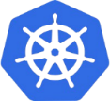
OS Upgrade
OS 업그레이드 하는 경우 Node에 있는 Pod를 고려해야 한다.
Node에 존재하는 Pod를 다른 Pod에 옮기고, 스케줄링 되지 않게 하는 명령어
$ kubectl drain node01
Node에 다시 Pod 스케줄링 되게 하는 명령어
$ kubectl uncordon node01
Node에 Pod는 그대로 있고, 스케줄링 되지 않는 명령어
$ kubectl cordon node02
Master
Node01
Node02
Node03
Notes:
OS가 업그레이드 하는 경우 Node에 있는 Pod를 고려해야 한다.

Slide 5
Cluster Upgrade

Slide 6
Cluster Software Version
Kubernetes Cluster 내 각 SW 마다 Version은 다르게 구성할 수 있다.
각 구성 SW Version 업그레이드는 1단계씩 업그레이드 하는 것을 권고 한다.
kube-apiserver
v1.10
controller-manager
kube-scheduler
kubectl
v1.13.0
v1.9, v1.10
v1.9, v1.10
v1.9, v1.10, v1.11
v1.12.0
kubelet
kube-proxy
v1.8, v1.9, v1.10
v1.8, v1.9, v1.10
v1.11.0
v1.10.0
v.1.26.15
major
minor
patch

Slide 7
Master Node Upgrade
Master Node 업그레이드 후에 Worker Node 업그레이드를 진행해야 한다.
Master Node 업그레이드 시, Worker Node에 서비스는 영향을 받지 않지만, 새 앱을 배포, 삭제, 수정은 불가하다.
Master
Node01
Node02
Node03
v1.24
v1.24
v1.24
v1.24
Notes:
Worker Node가 Master Node보다 버전이 높은 경우 Kubernetes Cluster에 join 되지 않는다.

Slide 8
Master Node Upgrade
Master Node 업그레이드 후에 Worker Node 업그레이드를 진행해야 한다.
Master Node 업그레이드 시, Worker Node에 서비스는 영향을 받지 않지만, 새 앱을 배포, 삭제, 수정은 불가하다.
Master
Node01
Node02
Node03
v1.25
v1.24
v1.24
v1.24
Notes:
Master Node 업그레이드 후에 Worker Node 업그레이드를 진행한다.

Slide 9
Worker Node Upgrade
모든 Worker Node를 한번에 업그레이드 진행
Master
Node01
Node02
Node03
v1.25
v1.24
v1.24
v1.24
Notes:
Worker Node를 업그레이드 하는 방법은 3가지가 있다.
그 중 첫번째는 모든 Worker Node를 한번에 업그레이드 하는 방법이다.
이 경우에는 서비스 다운타임이 발생하며, 업그레이드 완료 후에 다시 서비스에 접속할 수 있다.
Worker node 업그레이드 후에 Pod가 다시 정상 기동 된다.

Slide 10
Worker Node Upgrade
모든 Worker Node를 한번에 업그레이드 진행
Master
Node01
Node02
Node03
v1.25
v1.25
v1.25
v1.25
Notes:
Worker Node를 업그레이드 하는 방법은 3가지가 있다.
그 중 첫번째는 모든 Worker Node를 한번에 업그레이드 하는 방법이다.
이 경우에는 서비스 다운타임이 발생하며, 업그레이드 완료 후에 다시 서비스에 접속할 수 있다.
Worker node 업그레이드 후에 Pod가 다시 정상 기동 된다.

Slide 11
Worker Node Upgrade
Worker Node 1개씩 업그레이드 진행
Master
Node01
Node02
Node03
v1.25
v1.24
v1.24
v1.24
Notes:
Wokrer Node를 1개씩 업그레이드 하는 경우 서비스 중단 없이 업그레이드를 진행할 수 있다.
하지만 기존에 운영중인 Pod는 다른 Node에 배치가 된다.

Slide 12
Worker Node Upgrade
Worker Node 1개씩 업그레이드 진행
Master
Node01
Node02
Node03
v1.25
v1.25
v1.24
v1.24

Slide 13
Worker Node Upgrade
Worker Node 1개 추가 하여 진행
Master
Node01
Node02
Node03
New
Node
v1.25
v1.24
v1.24
v1.24
v1.25
Notes:
업그레이드된 Worker Node를 추가하는 경우 서비스 중단 없고 pod 배치도 동일하게 업그레이드 가능하나
Worker node를 추가해야하는 번거로움이 있다.

Slide 14
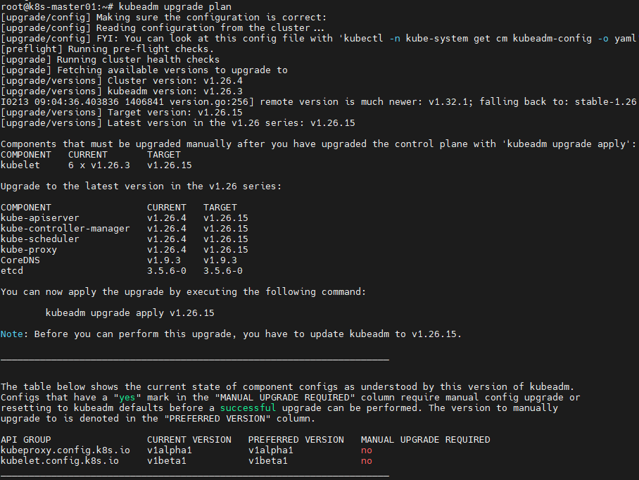
kubeadm Upgrade
kubeadm을 이용하여 현재 Cluster Version과 Upgrade 가능한 Stable Version을 확인할 수 있다.
$ kubeadm upgrade plan
Notes:
kubeadm은 업그레이드를 도와주는 명령어가 있다.
kukbeadm을 통해 업그레이드를 진행한 후 각 노드에 kubelet은 따로 업그레이드를 진행해야 한다.
kubeadm은 kubelet 업그레이드를 지원하지 않는다.
Cluster 업그레이드 전에 kubeadm을 먼저 업그레이드 해야 한다.

Slide 15
Kubernetes Cluster Upgrade Process
1. Master Node에서 kubeadm upgrade 진행
$ apt-get upgrade -y kubeadm-1.26.15
2. Master Node에서 Cluster Upgrade 진행
$ kubeadm upgrade apply v1.26.15
3. Master Node kubelet upgrade 진행
$ apt-get upgrade -y kubelet-1.26.15
$ systemctl restart kubelet
4. Worker Node 정보 확인
$ kubectl get nodes
5. Worker Node에서 기동 중인 Pod 다른 Node로 이관
$ kubectl drain node01
6. Worker Node Upgrade 진행
$ apt-get upgrade -y kubelet-1.26.15
$ apt-get uncordon node01
Notes:
Cluster를 업그레이드 할 때 절차는 아래와 같다.

Slide 16
Backup & Restore
Notes:
쿠버네티스에서 뭘 백업해야되는지 봐야한다.
ETCD

Slide 17



Backup 대상
Pod, Service, Controller와 같은 yaml 파일
Etcd에 저장된 Data
PV로 연결된 Disk 공간에 Data
Resource Configuration
etcd
PV Storage

Slide 18



Resource Configuration Backup
Resource Configuration은 Git 저장소에 Backup을 하는 경우가 많다.
$ kubectl create namespace db
$ kubectl create configmap env-sample-config --from-literal=SAMPLE=value1
$ kubectl get namespace db -o yaml >> dbnamespace.yaml
dbnamespace.yaml
apiVersion: v1
kind: Namespace
metadata:
labels:
kubernetes.io/metadata.name: db
name: db
Resource Configuration
모든 Resource Configuration yaml 파일로 저장할 수 있다.
$ kubectl get all --all-namespaces -o yaml >> all-deploy-services.yaml
Notes:
Resource Configuration은 팀원들끼리 공유 할 수 있도록 Git 저장소에 저장한다.
선언적 명령어로 생성한 resource들은 따로 yaml 파일로 구성되어 있지 않지만, namespace를 생성한다거나, secret, configmap을 생성한다거나 하는 경우
바로 명령어를 통해 resource를 생성하지만 yaml 형태로 뺄수는 있다.

Slide 19

ETCD
ETCD는 클러스터 자체 정보와 클러스터 내부에서 생성된 모든 리소스가 저장되는 곳이다.
$ vi /etc/kubernetes/manifest/etcd.yaml
Master
etcd.yaml
apiVersion: v1
kind: Pod
metadata:
annotations:
kubeadm.kubernetes.io/etcd.advertise-client-urls: https://192.168.219.153:2379
creationTimestamp: null
labels:
component: etcd
tier: control-plane
name: etcd
namespace: kube-system
spec:
containers:
- command:
- etcd
- --advertise-client-urls=https://192.168.219.153:2379
- --cert-file=/etc/kubernetes/pki/etcd/server.crt
- --client-cert-auth=true
- --data-dir=/var/lib/etcd
…(생략)
etcd
Notes:
ETCD는 클러스터 자체 정보와 클러스터 내부에서 생성된 모든 리소스가 여기 저장된다.
리소스를 백업하는 대시 서버 자체를 백업할 수 있다.
ETCD는 Master Server에 존재한다.
클러스터 자체 정보와 리소스 정보는 이 디렉터리에 저장 된다.
디렉터리는 etcd 설정 yaml 파일 내에서 확인이 가능하다.

Slide 20
ETCD Backup & Restore
ETCD Backup
$ ETCDCTL_API=3 ./etcdctl --endpoints=https://127.0.0.1:2379 --cacert /etc/kubernetes/pki/etcd/ca.crt \
--cert /etc/kubernetes/pki/etcd/server.crt \
--key /etc/kubernetes/pki/etcd/server.key \
snapshot save ./snapshot-pre-boot.db
ETCD Snapshot Status 확인
$ ETCDCTL_API=3 ./etcdutl snapshot status ./snapshot-pre-boot.db -w table
+----------+--------------+------------+----------------+
| HASH | REVISION | TOTAL KEYS | TOTAL SIZE |
+----------+--------------+------------+----------------+
| ea990888 | 189941359 | 2378 | 48 MB |
+----------+--------------+------------+----------------+
ETCD Restore
ETCD 서버 복구 전에 kube-apiserver 다운
복구 진행
/etc/kubernetes/manifest/etcd.yaml에서 --data-dir 변경 후 etcd 재 기동
kube-apiserver 재 기동
$ mv /etc/kubernetest/kube-apiserver.yaml /etc/kubernetes/kube-apiserver_backup.yaml
$ ETCDCTL_API=3 ./etcdctl snapshot restore snapshot-pre-boot.db --data-dir /var/lib/etcd-from-backup
$ mv /etc/kubernetest/kube-apiserver_backup.yaml /etc/kubernetes/kube-apiserver.yaml
Notes:
ETCD 참고 사이트 : https://github.com/etcd-io/etcd/releases
Etcdctl을 사용하기 위해서는 따로 설치를 진행해줘야 한다.
ETCD 서버를 복구하기 전에 kube-apiserver를 다운해야 한다. Cluster를 재구성할때 apiserver에 디펜던시 되어 있기 때문이다.
Static pod로 구성되어 있다면 /etc/kubernetes/manifes에 파일이름 바꿔주거나, 다른 경로로 옮기게 되면 kubelet이 이를 감지하고 Pod를 내려준다.
복구시에는 다시 해당 경로에 파일을 위치 시키면 된다.
복구 진행시에 데이터 디렉토리가 기존과 겹치지 않게 변경해준다.

Slide 21



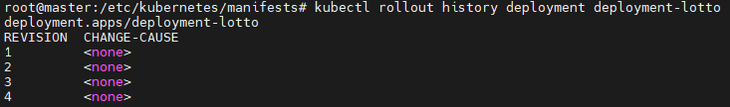

Upgrade
Deployments
ReplicaSet-1
ReplicaSet-2
Pod
Pod
Pod
Pod
Notes:
Rollout restart가 일어나게 되면 replicasets가 새로 만들어지게 된다.
이미지가 변경되는 경우 upgrade가 발생하게 된다.

Slide 22
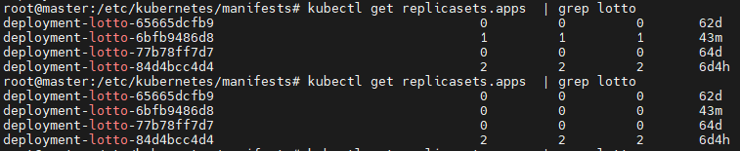
Rollback
Deployments
ReplicaSet-1
ReplicaSet-2
Pod
Pod
Pod
Pod
Notes:
Rollout restart가 일어나게 되면 replicasets가 새로 만들어지게 된다.
이미지가 변경되는 경우 upgrade가 발생하게 된다.

Slide 23
Command
Deployment Controller 재 시작
$ kubectl rollout restart deployment [DEPLOYMENT_NAME]
Rollout 상태 확인
$ kubectl rollout status deployment [DEPLOYMENT_NAME]
Rollout 이력 확인
$ kubectl rollout history deployment [DEPLOYMENT_NAME]
Rollback
$ kubectl rollout undo deployment [DEPLOYMENT_NAME]
Update
$ kubectl apply -f deployments.yaml
$ $ kubectl set image deployments/[DEPLOYMENT_NAME] [컨테이너이름]=[새로운 이미지 이름]
Notes:
$ kubectl rollout undo deployment myapp-deploy --to-revision=2 명령어를 사용해서 특정 버전 부분으로 rollback을 할 수 있다.
Kubectl rollout restart deployment myapp-deploy --record=변경이유

Slide 24

감사합니다.
본사 경기도 성남시 분당구 황새울로258번길 29, 티맥스수내타워
R&D센터 경기도 성남시 분당구 정자일로 45, 티맥스타워
홈페이지 www.tmaxsoft.com
대표번호 031-8018-1000

